Slide 1
DAUGIABUČIO NAMO DUOMENYS
1. Bendri daugiabučio namo duomenys 2. Daugiabučio namo energetiniai parametrai
Savivaldybė, kurioje pastatytas daugiabutis Klaipėdos m. Suvartojimas, 1 m² butų ir kitų patalpų naudingam plotui 130
Daugiabučio ar jame esančio buto plotas, m² 60,00 1 kWh šilumos kaina, EUR su PVM 0,080 €
Daugiabučio ar jame esančio buto unikalus Nr. (nuoroda) 0000-0000-0000 Planuojama kambarių temperatūra šildymo sezono metu, °C 21
Daugiabučio ar jame esančio buto vertė, EUR (nuoroda) 63 200 € Planuojamas energijos sutaupymas, % 60%
Minimali mėnesinė alga (MMA) 840 Modernizavimo investicijų vertė, EUR/m² 425
Maksimali kaupiamoji remonto įmoka, EUR/m² per metus 10,60 € Subsidijos dydis, % 30%
Kaupiamojo remonto įmokos dalis 80%
Vidutinė kambarių temperatūra šildymo sezono metu, °C 18
3. Daugiabučio modernizavimo (atnaujinimo) paskolos parametrai
4. Modernizavimo alternatyvos atsipirkimo vertinimas Paskolos trukmė 20
Rinkos palūkanų norma 3,0%
Modernizavimo alternatyvos atsipirkimas, metais 19,1 Projekto įgyvendinimas ir paskolos atidėjimas (mėnesiai) 24
Modernizavimo alternatyvos išlaidos bus mažesnės, % -6,2% Paskolos grąžinimo grafikas Anuiteto
Modernizavimo ir paprastojo remonto alternatyvų išlaidų bei atsipirkimo grafikas
Renovacijos ir paprastojo remonto išlaidų alternatyvų skaičiuoklės pristatymas
Rolandas marcinkevičius

Slide 2
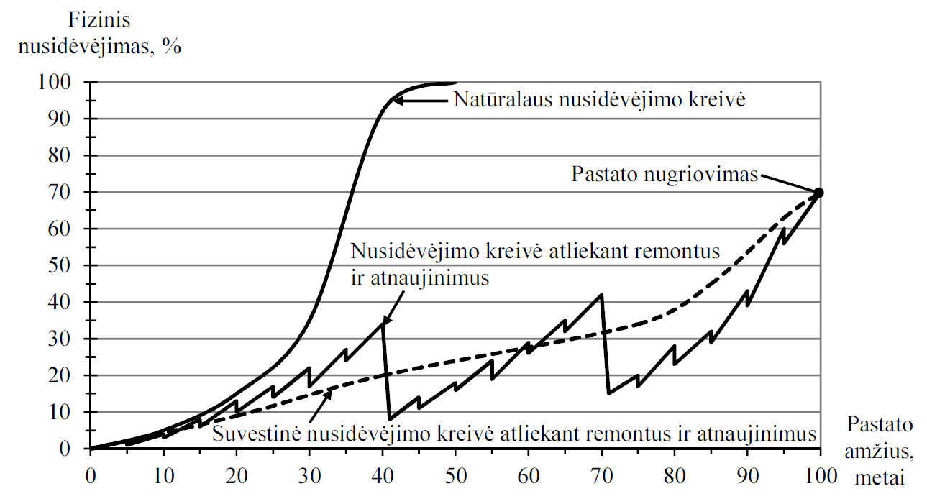
pastato GYVAVIMO CIKLAS ir nusidėvėjimas
Šaltinis: R. Volvačiovas, 2014, daktaro disertacija pagal Lepkova, Vilutienė 2008, Pastatų ūkio valdymas.

Slide 3
Daugiabučio namo priežiūra teisinis reglamentavimas
Civilinis kodeksas
Statybos įstatymas
Statybos techninis reglamentai
Butų ir kitų patalpų savininkų lėšų kaupimo tvarka

Slide 4
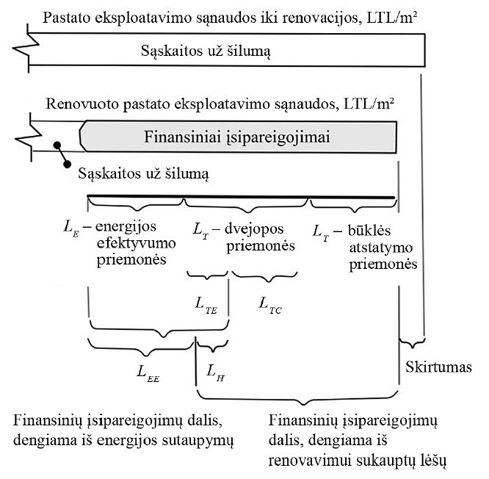
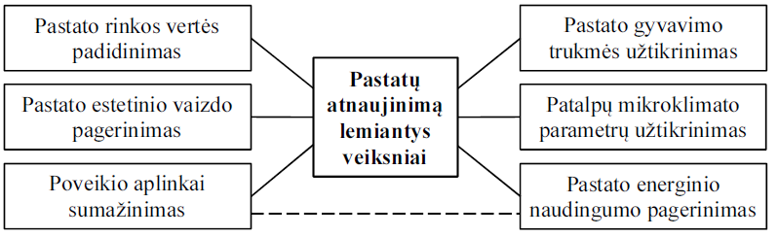
Remonto alternatyva: daugiabučio modernizavimas
Šaltinis: D. Biekša, ir kiti, Daugiabučių namų renovacijos vertinimas atsižvelgiant į trejopą naudą, 2011
Šaltinis: R. Volvačiovas, daktaro disertacija, 2014

Slide 5
Renovacijos ir paprastojo remonto išlaidų alternatyvų skaičiuoklė
ALTERNATYVA NR. 1
PARRASTASIS REMONTAS
ALTERNATYVA NR. 2
MODERNIZAVIMAS
KAUPIMO REMONTUI ĮMOKOS
PASKOLOS ĮMOKOS
KAUPIMAS NENUMATYTIEMS DARBAMS
TECHNINĖS PRIEŽIŪROS IŠLAIDOS
MAŽESNĖS IŠLAIDOS ENERGIJAI + PAPILDOMOS IŠLAIDOS KONFORTUI
DIDESNĖS IŠLAIDOS ENERGIJAI
TURTO VERTĖS PADIDĖJIMAS

Slide 6
1. Bendri daugiabučio namo duomenys

Slide 7
1. Bendri daugiabučio namo duomenys
Iš sąrašo pasirenkama savivaldybė, kurioje stovi daugiabutis namas
Nurodomas daugiabučio namo arba buto plotas, pagal kadastrinius duomenis
Nurodomas daugiabučio namo arba buto unikalus numeris. Unikalų numerį pagal adresą galima rasti čia: https://www.registrucentras.lt/ntr/p/
Nurodoma daugiabučio namo arba buto vertė. Jei vertė nėra žinoma, galima naudoti mokestinę VĮ Registrų centro naudojamą mokestinę vertę, kurią pagal unikalų numerį rasite čia: https://www.registrucentras.lt/masvert/paieska-obj
Nurodoma minimali mėnesinė alga
Automatiškai suskaičiuojama maksimali kaupiamojo remonto įmokos suma
Pagal patvirtintą bendrojo naudojimo objektų atnaujinimo planą (arba esamą daugiabučio namo bendro naudojimo objektų būklę) nurodomas procentas nuo maksimalios remonto kaupimo įmokos dalis
Nurodoma vidutinė kambarių temperatūra šildymo sezono metu.

Slide 8
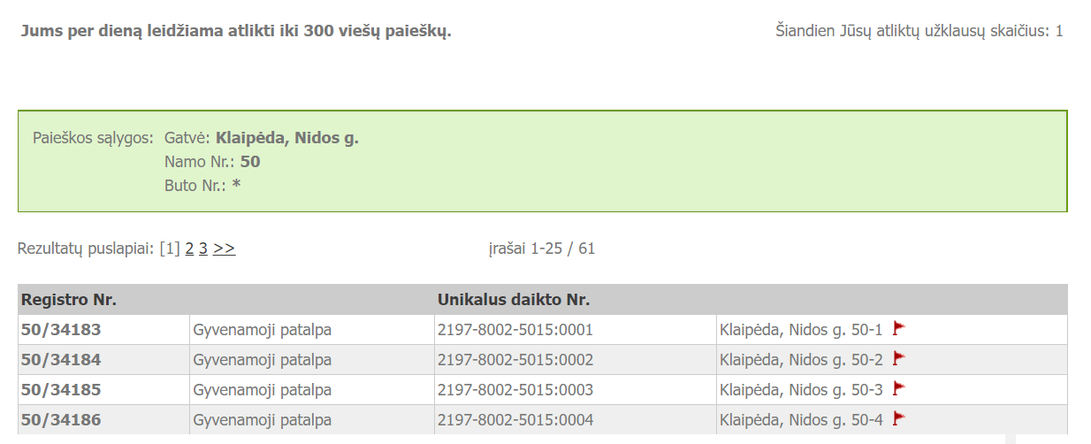
REGISTRŲ CENTRO DUOMENŲ LANGAS (i)

Slide 9
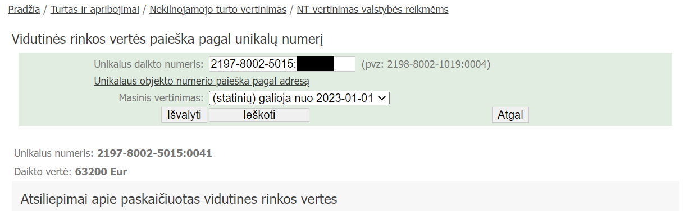
REGISTRŲ CENTRO DUOMENŲ LANGAS (ii)

Slide 10
2. Daugiabučio namo energetiniai parametrai

Slide 11
2. Daugiabučio namo energetiniai parametrai
Nurodomas daugiabučio namo butų ir kitų patalpų vidutinis suvartojimas 1 m²
Nurodoma vidutinė šiluminės energijos kaina
Nurodoma planuojama (norima) kambarių temperatūra šildymo sezono metu.
Nurodomas preliminarus planuojamas energijos sutaupymas. Įprastai jis svyruoja nuo 50 iki 70 %
Nurodoma preliminari modernizavimo investicijų vertė
Nurodomas galimas investicijų subsidijos dydis, pagal galiojančias kvietimo taisykles

Slide 12
3. Daugiabučio modernizavimo (atnaujinimo) paskolos parametrai

Slide 13
3. Daugiabučio modernizavimo (atnaujinimo) paskolos parametrai
Nurodomas daugiabučio namo modernizavimo (atnaujinimo) alternatyvos paskolos trukmė
Nurodoma palūkanų norma
Nurodoma projekto įgyvendinimo bei paskolos atidėjimo trukmė (mėnesiais)
Pasirenkamas paskolos grąžinimo grafikas: Anuitetas arba Linijinis

Slide 14
4. Modernizavimo alternatyvos atsipirkimo vertinimas
Skaičiuoklė parodo, kelintais metais, remonto alternatyvos išlaidos viršys modernizavimo alternatyvos išlaidas ir kokiu procentu
Notes:
Alternatyvų sąnaudų analizė atsako į šiuos klausimus:
1) Ar Alternatyvos Nr. 2 (Modernizuoti) sąnaudos per 20 metų mažesnės nei Alternatyvos Nr. 1 (Remontuoti)?
2) Jei taip, tai kelintais metais modelyje šios sąnaudos tampa mažesnės? Metai parodo realų renovacijos alternatyvos atsipirkimą
3) Jei ne, tai kiek procentų Alternatyvos Nr. 2 (Modernizuoti) sąnaudos bus didesnįs nei Alternatyvos Nr. 1 (Remontuoti)?

Slide 15
ALTERNATYVŲ PALYGINIMAS
ALTERNATYVŲ PALYGINIMAS

Slide 16
Svarbūs pastebėjimai
Modernizavimo alternatyva dažniausiai yra patrauklesnė daug suvartojantiems, prastai prižiūrimiems daugiabučiams namams, kurie neturi kritinių, brangiai ištaisomų defektų.
Komfortas kainuoja. Didesnė temperatūra butuose mažina faktinį sutaupymą ir atvirkščiai. Sumažinus temperatūra tam tikromis valandomis galima papildomai sutaupyti.
Daugiabučiui namui neturint kaupimo plano ilgalaikiams remontams, kurių tikslas atkurti susidėvėjusias daugiabučio dalis, kiekvienas šio daugiabučio gyventojas prisiima riziką dėl tokių išlaidų sumokėjimo iš savo santaupų

